Slide 1
Тренування у наданні допомоги в разі переломів

Slide 2
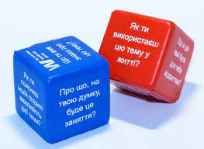
Кубики формувального оцінювання

Slide 3
Пригадайте:
1 Що таке перелом?
2. Які види переломів ви знаєте?
3. Чим відрізняється відкритий перелом від закритого?
4. За яких умов може виникнути перелом?
5. Переломи яких частин тіла Ви знаєте?

Slide 4
неприродне положення
кінцівки
патологічна рухливість в
кінцівці
Ознаки закритих
переломів
деформації кінцівки
крепітація
гематома
порушення функцій ушкодженої кінцівки.

Slide 5


Пригадайте алгоритм надання домедичної допомоги
Навчальна гра
Навчальне відео

Slide 6
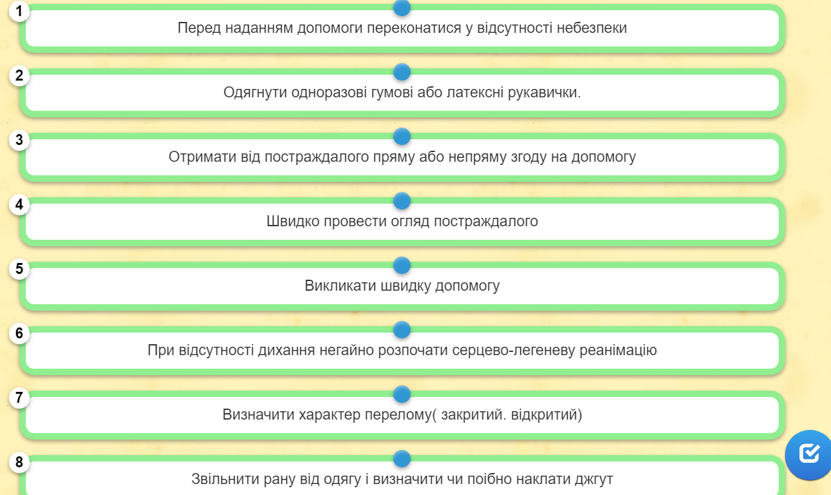
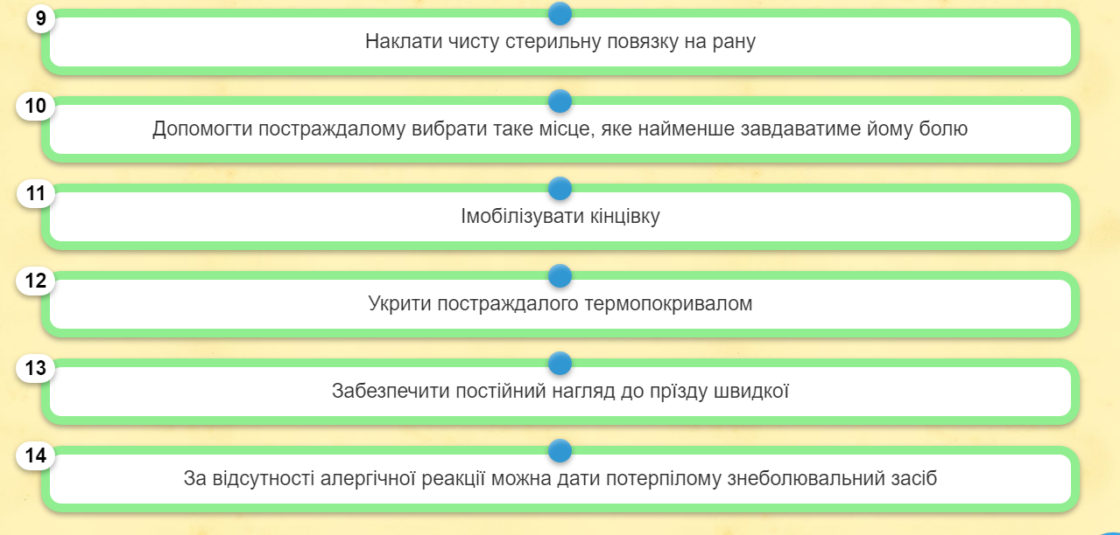
Перевірте себе

Slide 7
Пригадайте Правила накладання шин:
Для знерухомлення уламків кісток шину потрібно накладати так, щоб були неможливими рухи у двох сусідніх суглобах (вище і нижче місця перелому).
Якщо довжина шини недостатня, то потрібно прикріплювати 2 або 3 шини одна до одної.
Гострі кути шини згладжують.
Механічну шину перед накладанням згинають по формі кінцівки.
Під шину кладуть м’яку підшивку, щоб зменшити біль.
При переломі ноги шину бажано накладати з двох сторін.
При відкритих переломах шину не можна накладати в тих місцях, де виступає кістка.
Пов’язку зверху на шину слід накладати рівномірно, туго, щоб не зменшити кровообіг.

Slide 8
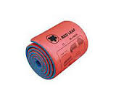
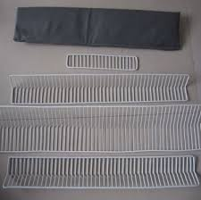
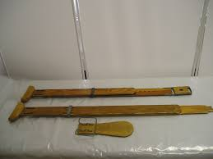
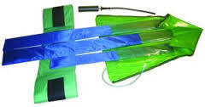
Пригадайте види шин:
сучасна шина SAM-splint
металічні шини Крамера
дерев`яна шина
Дітеріхса
пневматичні шини

Slide 9
Робота в групах
Поділіться на групи по троє осіб (один - постраждалий, один - надає домедичну допомогу, один - коментує алгоритм надання домедичної допомоги та накладання пов'язки).
Придумайте історію отримання травми.
Продемонструйте надання домедичної допомоги.

Slide 10
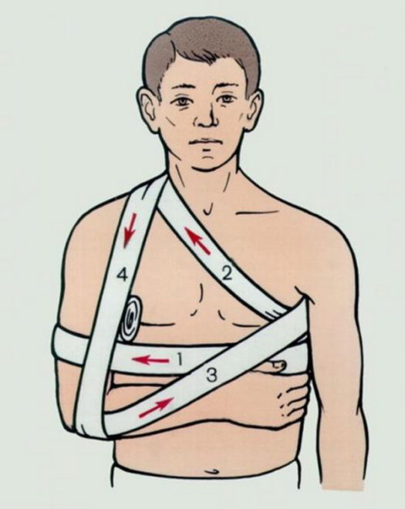
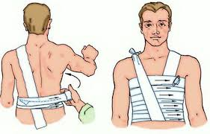
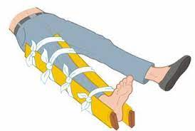
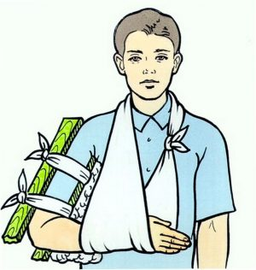
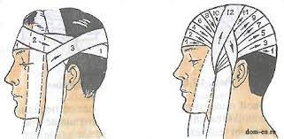
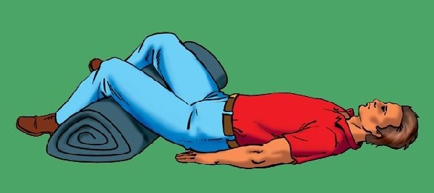
Робота в групах ( варіанти)
Накладання шин
Пов’язка «Дезо»
Спіральна пов’язка на грудну клітку
Імобілізація верхньої кінцівки
Пов’язка «Чепчик»

Slide 11
Кубики формувального оцінювання

Slide 12
Дякую за увагу!

